Slide 1

项目总结
语音识别
翻译软件
光华小组
主讲人：尹成睿

Slide 2

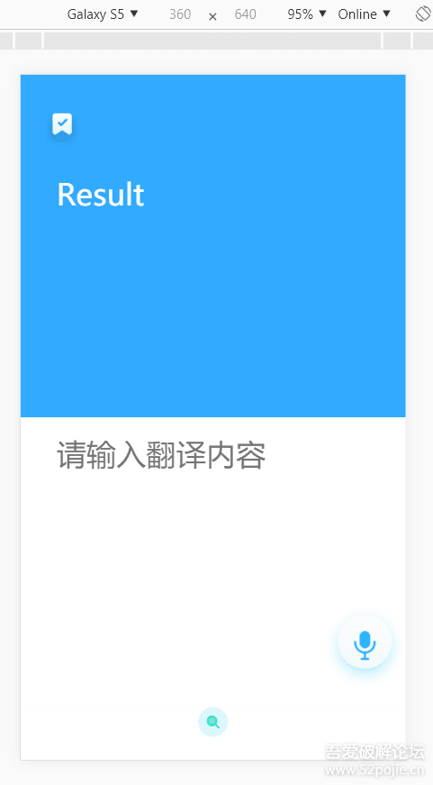
技术点
mui jQuery vue HBuilder开发 百度翻译api接口（自行申请）

Slide 3
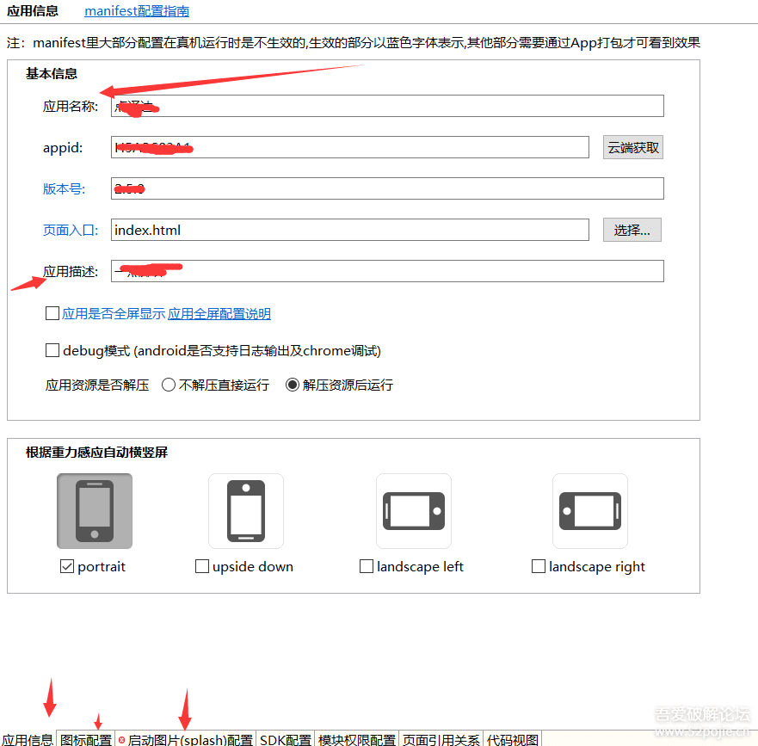
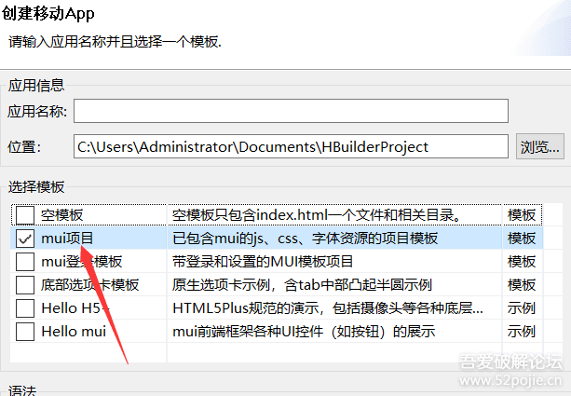
Hbulider开发

Slide 4


mui框架
01
优点
轻量
追求性能体验，是我们开始启动MUI项目的首要目标，轻量必然是重要特征；
MUI不依赖任何第三方JS库，压缩后的JS和CSS文件仅有100+K和60+K
02
缺点
mui是有在线打包的，在hbuilder里选择在线打包就可以生成apk，但是有些时候有特殊需求，比如我们需要调用一些只有java sdk的第三方服务，那就需要采用离线打包的方式，用java语言去调用第三方java sdk，再通过js调用java代码。

Slide 5
拿到输入内容
ajax请求
返回的结果输出H5部
实现原理

Slide 6


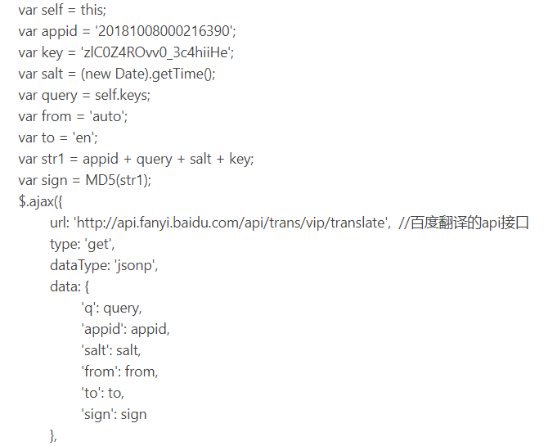
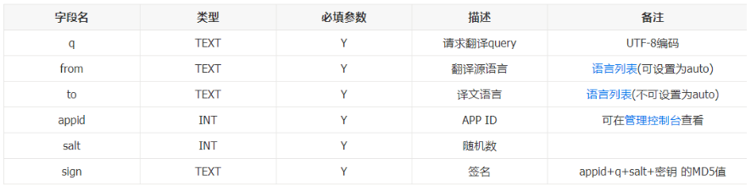
部分代码

Slide 7
AJAX（异步）
2.type:
1.url:
要求为String类型的参数，请求方式（post或get）默认为get。注意其他http请求方法，例如put和delete也可以使用，但仅部分浏览器支持。
要求为String类型的参数，（默认为当前页地址）发送请求的地址。
4.dataType:
3.data:
responseText，并作为回调函数参数传递。可用的类型如下：
xml：返回XML文档，可用JQuery处理。
html：返回纯文本HTML信息；包含的script标签会在插入DOM时执行。
json：返回JSON数据。
jsonp：JSONP格式。
text：返回纯文本字符串。
要求为Object或String类型的参数，发送到服务器的数据。

Slide 8
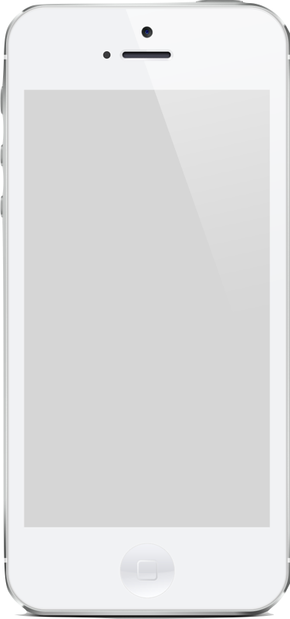

关于打包
项目写完了，现在需要把应用上传到市场，问题出现—怎么把代码变成.apk（Android的可安装文件）。
利用HBuilder自带的打包功能进行一键打包 可以使用它的公用证书

Slide 9
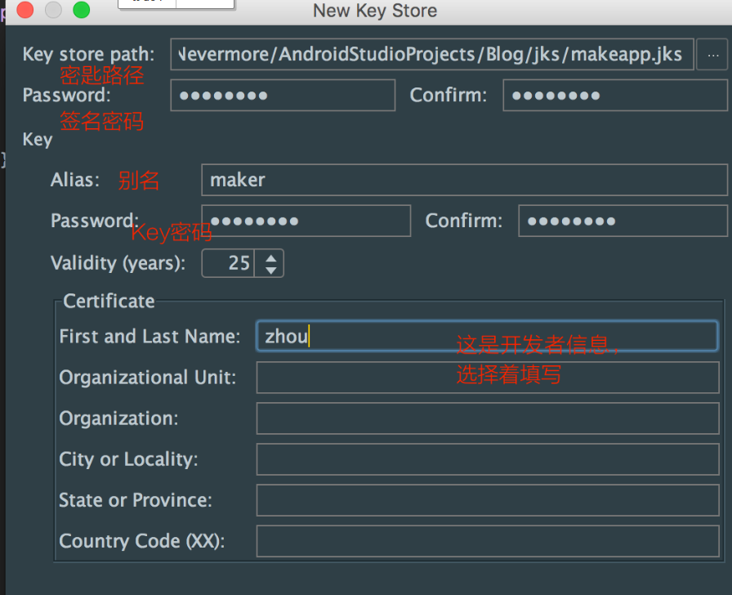
手动打包
1. 创建签名文件
2. 填写好签名参数
3. 生成APK

Slide 10
谢谢

